Slide 1
МБДОУ «Менчерепский детский сад
МАТЕМАТИЧЕСКИЙ
БРЕЙН – РИНГ
Интеллектуальная игра для старших дошкольников
автор: Прокудина Евгения
2018 г.

Slide 2
Команда
« ВСЁЗНАЙКИ»
Команда « Юнные математики»

Slide 3
Команда
« УМНИКИ»

Slide 4
1 Конкурс
Умственная разминка

Slide 5
2 Конкурс
Сказочный

Slide 6
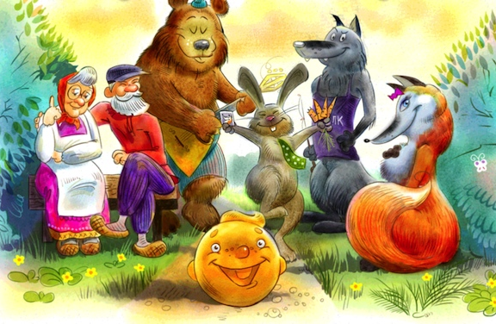
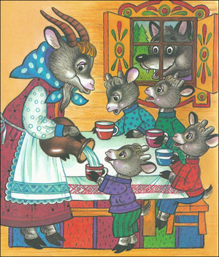
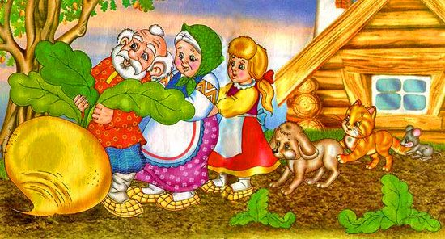
Команда « ВСЁЗНАЙКИ»

Slide 7
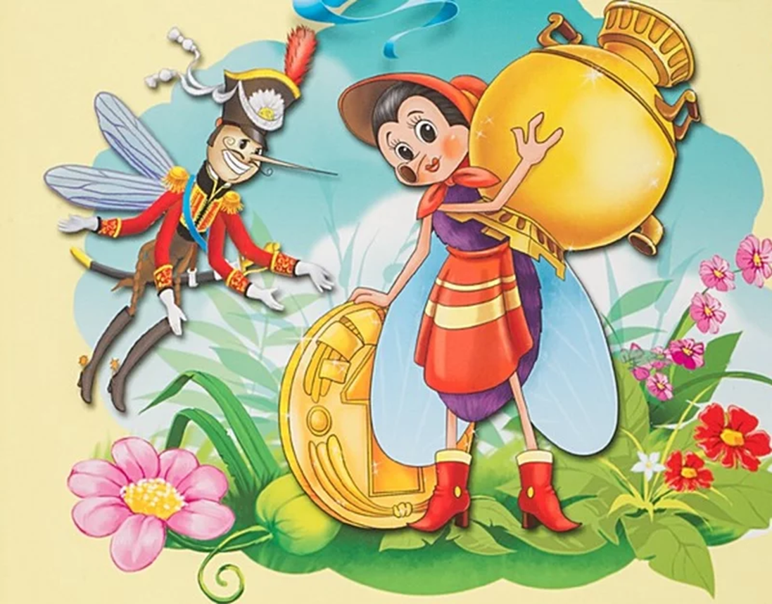
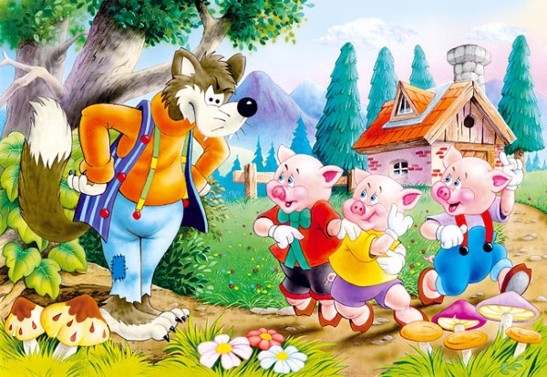
Команда « УМНИКИ»

Slide 8
3 Конкурс
Геометрические фигуры

Slide 9
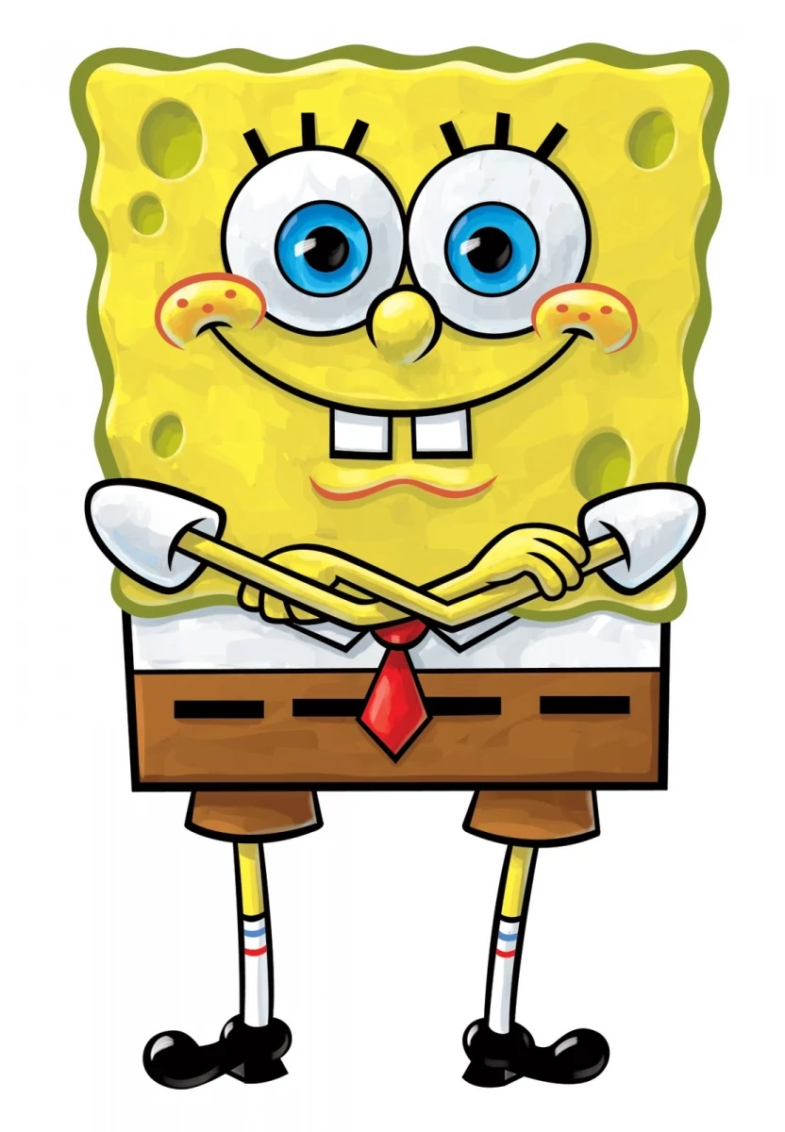

Slide 10
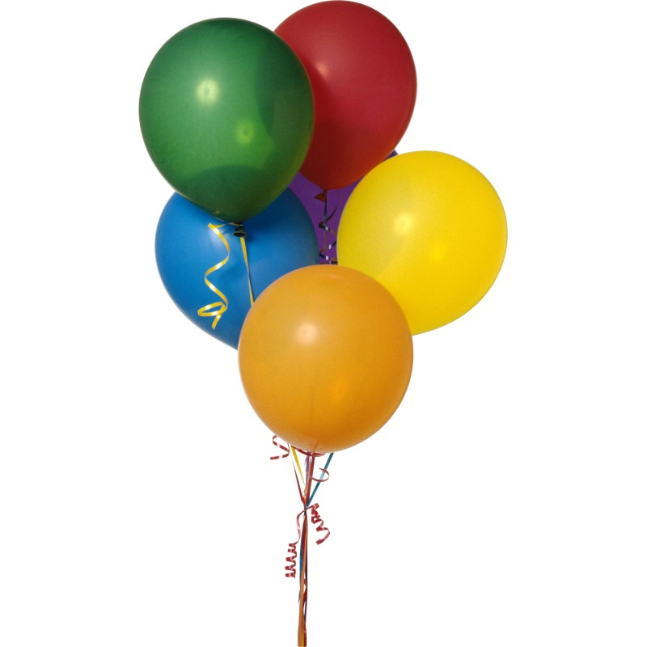

Slide 11
4 Конкурс
Геометрические фигуры

Slide 14
5 Конкурс
Разноцветный

Slide 15
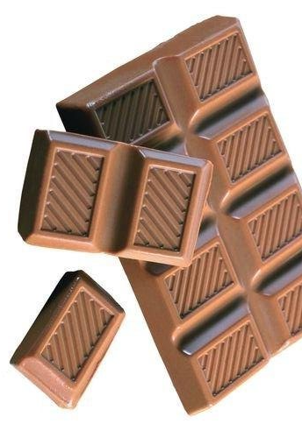
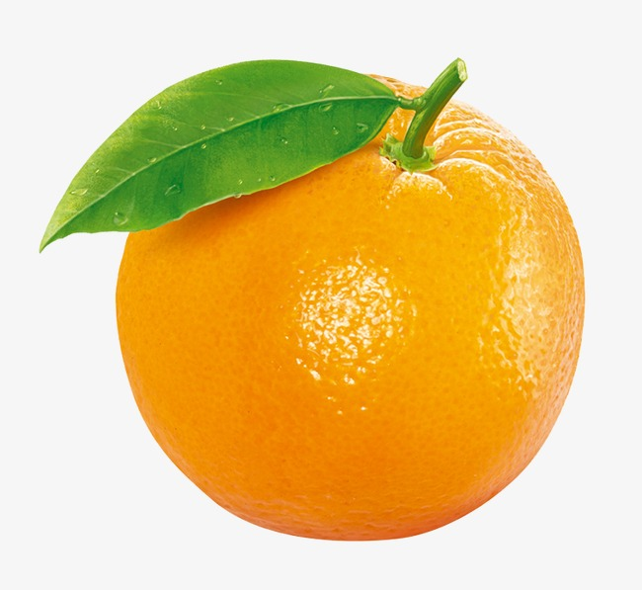

Slide 16
6 Конкурс
Пустые клеточки

Slide 17
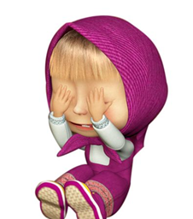
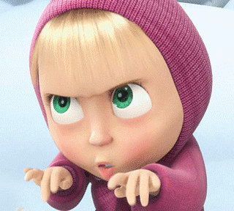
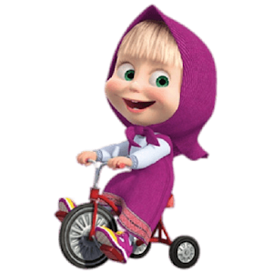
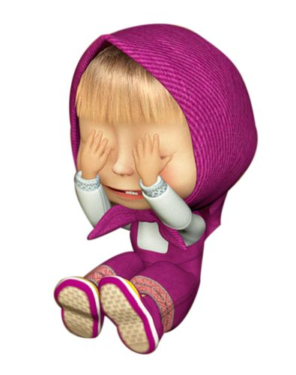

Slide 18
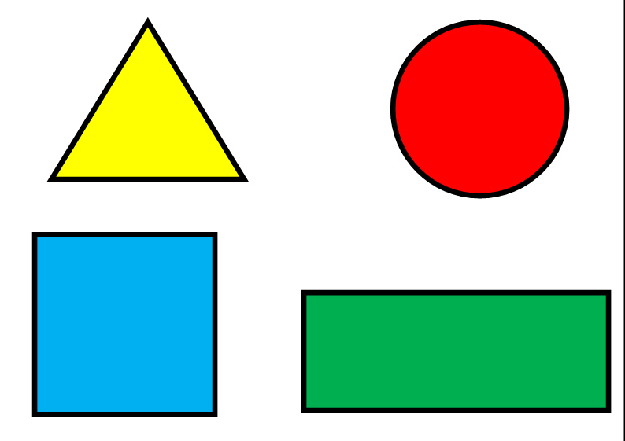
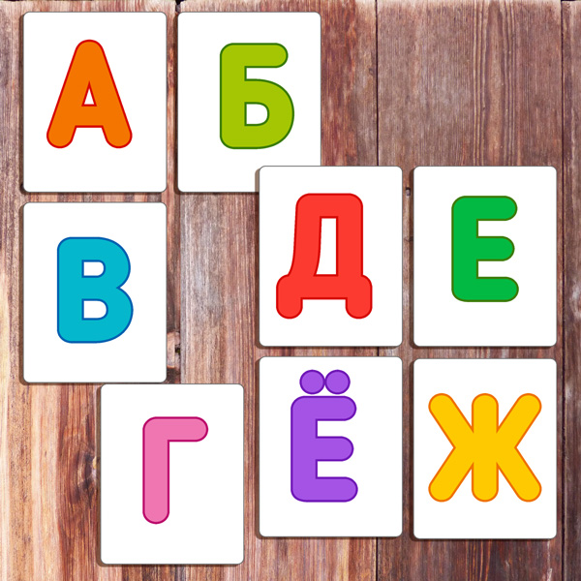
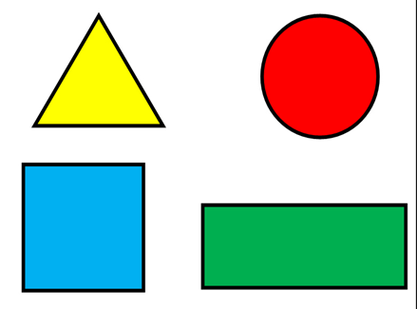
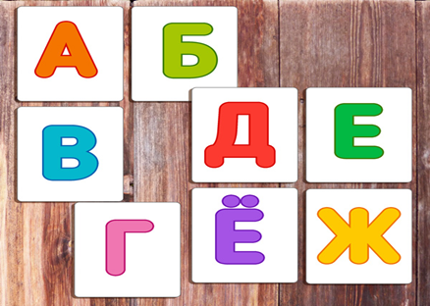
10
 | 10

Slide 19
7 Конкурс
Весёлые задачки

Slide 20
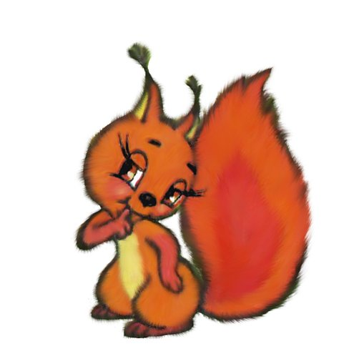
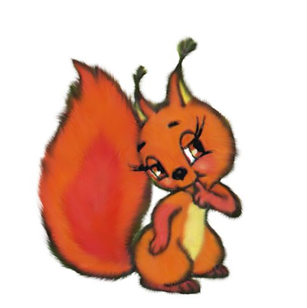
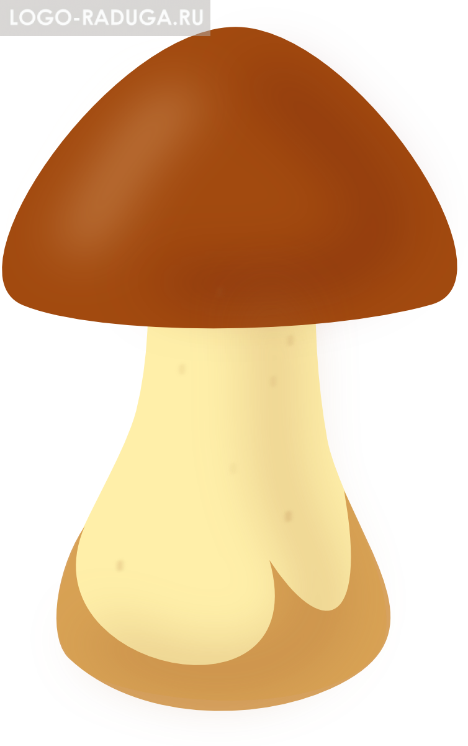

Slide 21
